Slide 1
Programmēšanas valoda C++

Slide 2
Programmēšanas valoda C
Programmēšanas valodu C 1970. gadā izstrādāja AT&A Bell Laboratories līdzstrādnieks Deniss Ričijs (Dennis Ritchie).
Valoda C uzskatāma par kaut ko, kas ir pa vidu starp ļoti augsta un zema līmeņa programmēšanas valodām.
C valodas trūkumi – tajā rakstītās programmas nav tik viegli uztveramas un saprotamas, nav daudzu iebūvētu automātiskās pārbaudes iespēju, nav augsta līmeņa konstrukciju.

Slide 3
Programmēšanas valoda C++
Valoda C++ ir izcēlusies no valodas C
Programmēšanas valodu C++ 20. gs. 70. gadu beigās – 80. gadu sākumā izstrādāja AT&A Bell Laboratories līdzstrādnieks Bjerns Stroustrups (Bjarne Stroustrup)
Ieviestas daudzas augsta līmeņa konstrukcijas, kas atvieglo programmētāja darbu.
C++ ir saglabājis savietojamību ar valodu C
Uz valodu C++ vēl lielākā mērā attiecas tas, ko savulaik attiecināja uz valodu C – tajā ir kopā apvienotas gan zema, gan ļoti augsta līmeņa konstrukcijas

Slide 4
Programmēšanas valoda C++
C++ valoda
Funkcionālas iespējas objektorientētas programmēšanas nodrošināšanai
C valoda
Funkcionālas iespējas kas ir kopīgas C un C++
Funkcionālas iespējas kas parasti neizmanto C++
Citas funkcionālas iespējas

Slide 5
Programmēšanas valoda C++
C++ valoda ir C valoda uz kuras ir uzlikts krusts!... DIVREIZ!!!
:)

Slide 6
Pirmā programma uz C++
Ievadam programmas tekstu, rindiņu numurus nav jāievada.
C++ valoda ir jūtīga burtu reģistram – aizvietot main ar Main vai MAIN nedrīkst!
#include <iostream >
using namespace std;
int main()
{
cout << "Hello , World !" << endl ;
system ("pause");
return 0;
}
Saglabājam failu ar nosaukumu hello.cpp
Kompilējam un palaižam (shortcut F9)

Slide 7
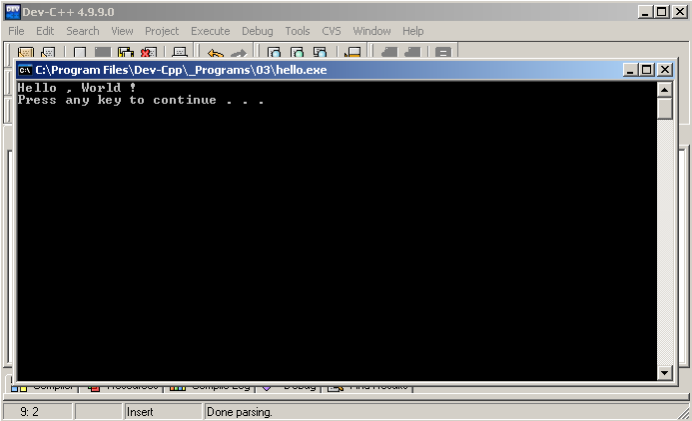
Pirmā programma uz C++
Palaišanas rezultāts
Ja viss bija pareizi jūs redzēsiet “Hello World!”
Lai iziet no programmas nospiediet jeb kuru taustiņu.

Slide 8
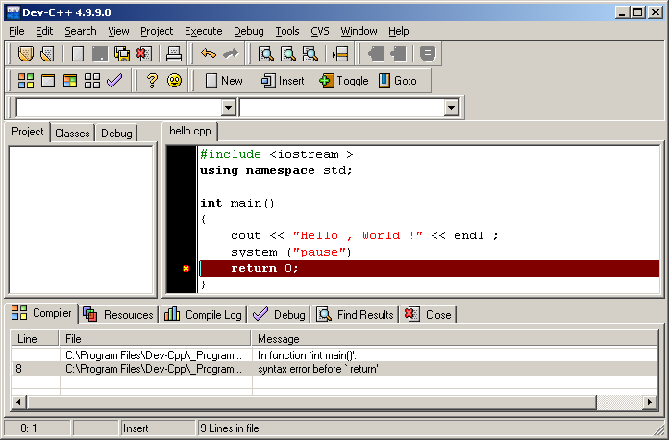
Pirmā programma uz C++
Ja kompilācijas laikā notiks kļūda, jūs par to dabūsiet atbilstošo ziņojumu.

Slide 9
Programmas analīze
#include <iostream>
using namespace std;
int main()
{
cout << "Hello , World !" << endl ;
system ("pause");
return 0;
}
Ievades/izvades (Input/Output) plūsmu (streams) atbalsts
Izmantot nosaukumus no C++ standarta bibliotēkas
Tukšas rindiņas ignorējas, tas lieto lai uzlabot koda lasamību
main() — jeb kādai programmai uz C++ jābūt funkcijai ar šādu nosaukumu; atslēgvārds int nozīmē ka programma atgriezīs operētājsistēmai veselo skaitli
un 9. – jeb kādas funkcijas ķermeni jāiekļauj figūriekavās

Slide 10
Programmas analīze
#include <iostream>
using namespace std;
int main()
{
cout << "Hello , World !" << endl ;
system ("pause");
return 0;
}
cout ir objekta vārds kas nodrošina informācijas izvadi uz ekrānu, tas kas ir jāizvada atdala ar “<<” simboliem, endl pārvieto kursoru uz jauno rindiņu.
system ("pause") konstrukcija gaida kamēr būs nospiesta kāda no taustiņam un nedod programmas logam aizvērties.
Punkts kurā notiek izeja no programmas, operētājsistēma saņem vērtību “0”

Slide 11
Piezīmes
Kompilators ignorē tukšas rindiņas
Pārejas uz nākamo rindiņu un atkāpes arī neietekmē uz kompilatora darbu.
Sēkojoša programma ir pilnīgi ekvivalenta tikko apskatītai:
#include <iostream> using namespace std;int main (){ cout <<
"Hello , World !"<< endl ; system ("pause"); return 0;}
Lai uzlabot koda lasāmību kodā jāliek atkāpes un tukšas rindiņas.
Gandrīz visas komandas beidzās ar “;”
Konstrukcija #include <iostream> nozīmē: “iekļaut programmas tekstā failu iostream”

Slide 12
Praktiskais darbs
Izmainiet programmas tekstu tā lai tiktu izvadīta vēl viena rindiņa “I love C++”
Cik reizes bija jāizmanto cout objektu?
Mēģiniet izmainīt programmas tekstu tā lai izmantot to tikai vienu reizi.

Slide 13
Komentāri C++ valodā
Komentāru lietošana dod iespēju komentēt sarežģītas koda vietas, vai nestandartus risinājumus.
Komentārs ir simbolu secība kuru kompilators uztver ka vienu atstarpi, citiem vārdiem sakot – ignorē.
#include <iostream>
using namespace std;
int main() //galvena programmas funkcija
{
cout << "Hello , World !" << endl; //izvade uz ekranu
system ("pause");
return 0;
} //programmas beigas
Viss teksts kas ir ievietots aiz “//” simboliem un iet līdz rindiņas beigām skaitās par komentāru.

Slide 14
Komentāri C++ valodā
#include <iostream>
using namespace std;
int main() //galvena programmas funkcija
{
cout << "Hello , World !" << endl; //izvade uz ekranu
/* Seit ir loti gars komentars kas
aiznem vairakas rindinas
cout << ”I love C++”;
gara komentara beigas */
system ("pause");
return 0;
} //programmas beigas
Viss teksts kas sākās aiz “/*” simboliem skaitās par komentāru, tāda veida komentāru var pabeigt ar “*/” simbolu secību.
Komentārus var izmantot arī programmas atkļūdošanas procesā, ieliekot komentāros aizdomīgas koda gabalus.

Slide 15
Mainīgie
a + x = b vienādojuma risināšana
#include <iostream>
using namespace std;
int main()
{
double a, b;
cout << "Input a: ";
cin >> a;
cout << "Input b: ";
cin >> b;
double x = b-a;
cout << "Root of equation a+x=b is " << x << endl;
system ("pause");
return 0;
}

Slide 16
Mainīgie
cin ir objekta vārds kas nodrošina informācijas ievadi no klaviatūras, tas kas ir jāievada atdala ar “>>” simboliem
double a, b; mainīgo definēšana
double x = b-a; mainīgo definēšana un sākotnējas vērtības piešķiršana.

Slide 17
Mainīgie
Lietotāja ievades datiem jābūt kaut kur saglabātiem
Tam kalpo mainīgie
Visiem mainīgiem C++ valodā pirms to izmantošanas jābūt nodefinētiem
C++ valodā mainīgo var nodefinēt jeb kurā vietā, bet
  nedrīkst vairākkārtīgi definēt mainīgus ar vienu un to pašu nosaukumu vienā un tā pašā blokā (bloks turpinās no atverošas figūriekavas līdz aizverošas figūriekavas)
  mainīgo var izmantot uzreiz pēc definēšanas un līdz tekošā bloka aizvēršanas (līdz tuvākai aizverošai figūriekavai)

Slide 18
Namespaces
Programmu, kas parāda namespace nepieciešamību
int main()
{
int value;
value = 0;
double value; // Kļūda
value = 0.0;
}
Compiler Error: 'value' has a previous declaration as 'int value'
Katrā blokā nosaukums var eksistēt tikai vienā eksemplārā.

Slide 19
Namespaces
Izmantojot namespaces, mēs varam izveidot divus mainīgus ar vienādiem nosaukumiem.
#include <iostream>
using namespace std;
namespace first
{
int val = 500; // Mainīgais izveidots iekš namespace
}
int main()
{
int val = 200; // Lokālais mainīgais
// namespace mainīgajiem var piekļūt
// ārpus namespace, izmantojot operatoru ::
cout << first::val << endl;
return 0;
}
Output:
500

Slide 20
Mainīgo tipi valodā C++
Pamattipi
Keyword Low High Dig. of Prec. Bytes
char -128 127 n/a 1
short -32’768 32’767 n/a 2
int -2’147’483’648 2’147’483’647 n/a 4
long -2’147’483’648 2’147’483’647 n/a 4
float 3.4*10⁻³⁸ 3.4*10³⁸ 7 4
double 1.7*10⁻³⁰⁸ 1.7*10³⁰⁸ 15 8
long double 3.4*10⁻⁴⁹³² 3.4*10⁴⁹³² 19 16
bool false true n/a 1
Unsigned Integer Types
Keyword Low High Bytes
unsigned char 0 255 1
unsigned short 0 65’535 2
unsigned int 0 4’294’967’295 4
unsigned long 0 4’294’967’295 4

Slide 21
Mainīgo nosaukumi
Mainīgo nosaukumiem drīkst izmantot
latīņu alfabēta burtus a–z, A–Z
pasvītrošanas simbolu _
ciparus 0–9
Mainīgo un funkciju nosaukumi
nedrīkst sākties ar ciparu
nerekomendējas sākt un beigt ar pasvītrošanas simbolu
Nedrīkst sakrīt ar rezervētiem atslēgvārdiem (int, return, . . . )
Piemēri:
pieļaujamie nosaukumi: a, b, x1, y_42, day_of_week, num_of_students, route_66
nepieļaujamie nosaukumi: 3rd_law, double
nerekomendējamie nosaukumi: _temp_var, new_var_

Slide 22
Aritmētiskie operatori
“=“ piešķiršanas operators
“+” saskaitīšanas operators
“−” atņēmšanas operators
“*” reizināšanas operators
“/” dalīšanas operators (6/4 → 1, 6.0/4 → 1.25, 6/4.0 → 1.25)
“%” atlikuma saņemšanas operators no veselo skaitļu dalīšanas (6%4 → 2, 13%6 → 1)

Slide 23
Praktiskais darbs
Uzrakstiet programmu kas satur sekojošo mainīgo definēšanas.
int a = 13/5;
int b = 13%5;
int c = 13.0/5;
double d = 13/5;
double e = 13%5;
double f = 13.0/5;
double g = 13/5 + 2/5;
double h = 13.0/5 + 2.0/5;
int i = 13.0/5 + 2.0/5;
Izvadiet tos uz ekrānu, paskaidrojiet kāpēc sanāca tieši tāds rezultāts.

Slide 24
Praktiskais darbs
Doti divi veselie mainīgie ar vērtībām. Jāuzraksta programmu kas nomainītu mainīgo vērtības vietām (a=2, b=3 -> a=3, b=2).
Dots skaitlis x. Aprēķināt x⁴.
Dots skaitlis x. Aprēķināt x⁷ izmantojot 4 reizināšanas operācijas.
Dots skaitlis x. Aprēķināt x¹³ izmantojot 5 reizināšanas operācijas.
Dots naturāls skaitlis. Izvadiet tā pēdējo ciparu.

Slide 25
Praktiskais darbs
Dots divzīmju skaitlis. Atradiet tā desmitnieku skaitu.
Programma pieprasa ātrumu v km/h un pārveido to m/s.
Programma pieprasa atzīmes 3 kontroldarbos un aprēķina vidējo balli.
Zinot kuba malu a, aprēķināt kuba tilpumu, tā virsmas laukumu un diagonāles garumu.

Slide 26
Praktiskais darbs
Uzdevumi ar paaugstināto grūtības pakāpi
Doti divi veselie mainīgie a un b. Jāuzraksta programmu kura nomainītu vietām mainīgo vērtības, neizmantojot papildus mainīgo.
Doti trīs veselie skaitļi h, m, s. Atradiet leņķi (grādos) starp stundu bultiņu pusnaktī un stundu bultiņu laika momentā h:m:s.

